Slide 1
সকলকে
স্বাগত

Slide 2
নাসিমা সুলতানা রুনা
সহকারী শিক্ষক
দুড়াকুটি উচ্চ বিদ্যালয়
সদর,লালমনিরহাট
পরিচিতি
তথ্য ও যোগাযোগ প্রযুক্তি
শ্রেণি: ৯ম/১০ম
অধ্যায়: 1ম
পাঠ: ই-লার্নি এবং বাংলাদেশ

Slide 3
ই-লার্নিং

Slide 4
ই-লার্নিং ও বাংলাদেশ

Slide 5
শিখনফল
এই পাঠ শেষে শিক্ষার্থীরা…
1। ই-লার্নিং-এর ধারণা ব্যাখ্যা পারবে।
২। শিক্ষায় ই-লার্নিংএর ভূমিকা বর্ণনা করতে পারবে।
৩। বাংলাদেশে ই-লার্নিংএর ভূমিকা ব্যাখ্যা করতে পারবে।

Slide 6
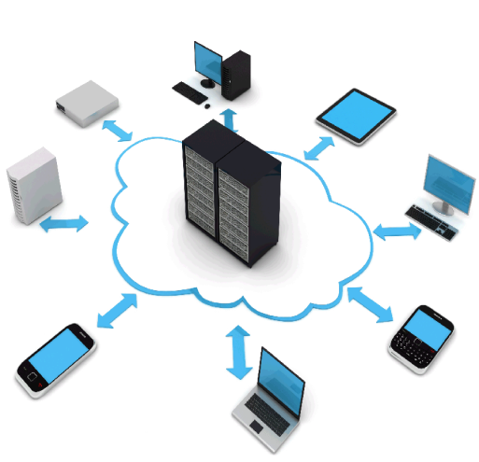
সিডিরম
ইন্টারনেট
নেটওয়ার্ক
টিভি চ্যানেল
ই-লার্নিং
ই-লার্নিং শব্দটি ইলেকট্রনিক লার্নিং কথাটির সংক্ষিপ্ত রূপ। এটা বলতে আমরা পাঠদান করার জন্যে সিডি রম, ইন্টারনেট, ব্যক্তিগত নেটওয়ার্ক কিংবা টেলিভিশন চ্যানেল ব্যবহার করার পদ্ধতিকে বুঝিয়ে থাকি। মনে রাখতে হবে ই-লার্নিং কিন্তু মোটেও সনাতন পদ্ধতিতে পাঠদানের বিকল্প নয়, এটি সনাতন পদ্ধতির পরিপূরক। আগে শিক্ষক শ্রেণি কক্ষে পাঠদান করানোর সময় অনেক কিছুই হাতে-কলমে দেখাতে পারতো না। কিন্তু বর্তমানে শিক্ষক সেটি মাল্টিমিডিয়ার সাহায্যে তাৎক্ষনিক ভাবে শিক্ষার্থীকে দেখাতে পারছে। সেই সাথে শিক্ষার্থীরা ও বিষয়টি সম্পর্কে বিস্তারিত জানতে পারছে। এই পদ্ধতির সাহায্যে শিক্ষক ইচ্ছে করলেই মাল্টিমিডিয়ার মাধ্যমে এক্সপেরিমেন্ট দেখাতে পারে। এতে শিক্ষার্থীরা হাতে-কলমে কাজ করার অভিজ্ঞতা অর্জন করতে পারে।

Slide 7
একক কাজ
ই-লার্নিং কী ?
সনাতন পদ্ধতির পাঠদানের বিকল্প হিসাবে সিডি রম, ইন্টারনেট, ব্যক্তিগত নেটওয়ার্ক কিংবা
টেলিভিশন চ্যানেল ব্যবহার করার পদ্ধতিকে ই-লার্নিং বলা হয়।

Slide 8
ই-লার্নিং
ই-লার্নিং যন্ত্র ব্যবহার করে পাঠদান
ই-লার্নিং কিন্তু মোটেও সনাতন পদ্ধতিতে পাঠদানের বিকল্প নয়, এটি
সনাতন পদ্ধতির পরিপূরক

Slide 9
জোড়ায় কাজ
ই-লার্নিংএর মাধ্যমে শিক্ষা গ্রহণ করতে হলে কী কী মাধ্যম ব্যবহার করবে?

Slide 10
সিডিরম
নেটওয়ার্ক
টিভি চ্যানেল
ইন্টারনেট

Slide 11
শিক্ষায় ই-লার্নিং এর ভূমিকা
একজন শিক্ষক চাইলে নিজেই তার পাঠদানে সহায়তা করার জন্যে প্রয়োজনীয় বিষয়ের কন্টেন্ট তৈরি করতে পারেন এবং সেটি বার বার ব্যবহার করতে পারেন

Slide 12
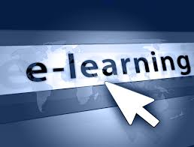
শিক্ষা ক্ষেত্রে ই-লার্নিং এর সুবিধা গুলো বল।

Slide 13
শিক্ষা ক্ষেত্রে ই-লার্নিং এর সুবিধা গুলো হল-
মাল্টিমিডিয়ার ব্যবহার।
হাতে-কলমে কাজ করার সুযোগ।
উপকরণ সংগ্রহ খুব সহজ।
দক্ষ শিক্ষকের পাঠদান সংগ্রহ করে তা উপস্থাপন।
এক্সপেরিমেন্ট করার সুযোগ ইত্যাদি।

Slide 14
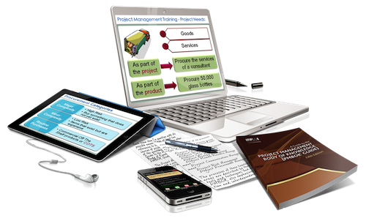
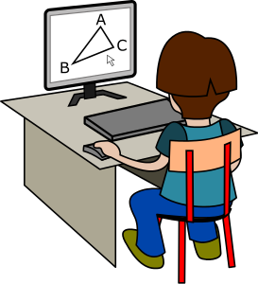
বিশ্বজুড়ে ই-লার্নিং
অনলাইনে উন্মুক্ত কোর্স
হোমওয়ার্ক জমাদান
অনলাইনে পরীক্ষা

Slide 15
বিশ্বজুড়ে ই-লার্নিং

Slide 16
বাংলাদেশে ই-লার্নিং
বাংলাদেশেও বিশ্বমানের ওয়েব পোর্টাল তৈরি হয়েছে

Slide 17
মূল্যায়ন
১। ই-লার্নিং কী?
২। কীভাবে ই-লার্নিং এর মাধ্যমে তুমি শিক্ষা গ্রহণ করবে?
৩। বাংলাদেশে ই-লার্নিং এর অগ্রগতি কীভাবে হচ্ছে?

Slide 18
বাড়ির কাজ
“ই-লার্নিং এর মাধ্যমে বাংলাদেশে শিক্ষার দ্রুত অগ্রগতি হবে”- উক্তিটি ব্যাখ্যা কর ।

Slide 19
সকলকে
ধন্যবাদ

